Slide 1

Sistemi predittivi per dati di tipo time series
STREAMING DATA MANAGEMENT AND TIME SERIES ANALYSIS
MARTINA GULINO 864027

Slide 2
DATA PREPROCESSING
SOSTITUZIONE DEI DATI MANCANTI
Valori alle datatime 2019-03-31 03:00:00 e 2020-03-29 03:00:00 che corripondono al passaggio da ora solare ad ora legale: sostituito con il valore precedente
Dati del giorno 2020-05-31: sostituisco con media dei rispettivi dati della settimana prima e della settimana dopo
Visualizzazioni iniziali mostrano stagionalità:
Giornaliera
Settimanale
Annuale
SPLIT IN TRAINING & VALIDATION
Training 83.17%: dal 2018-09-01 sino al 2020-04-30
Validation 16.83%: dal 2020-05-01 sino al 2020-08-31

Slide 3
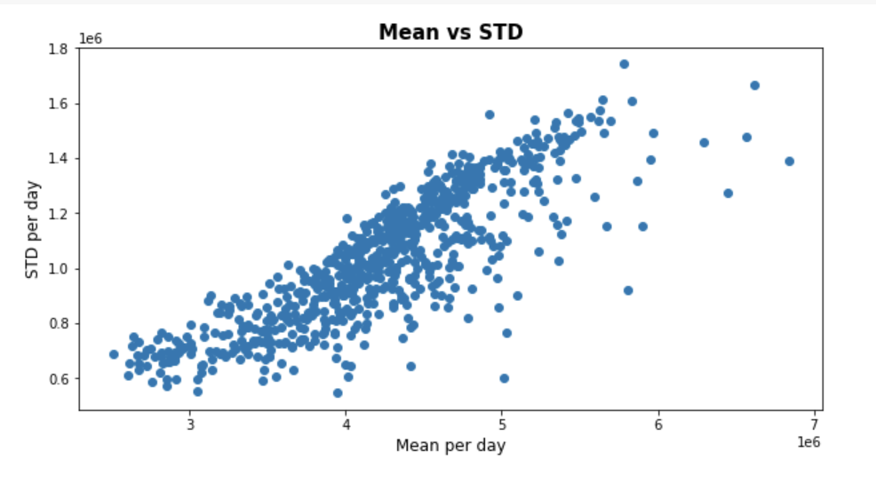
ARIMA
STUDIO DELLA STAZIONARIETA
Relazione funzionale lineare tra media e varianza
Quindi la si può rendere stazionaria per mezzo di una trasformazione Box and Cox: il logaritmo
Logaritmo: non ha portato miglioramento nelle previsioni dei modelli

Slide 4
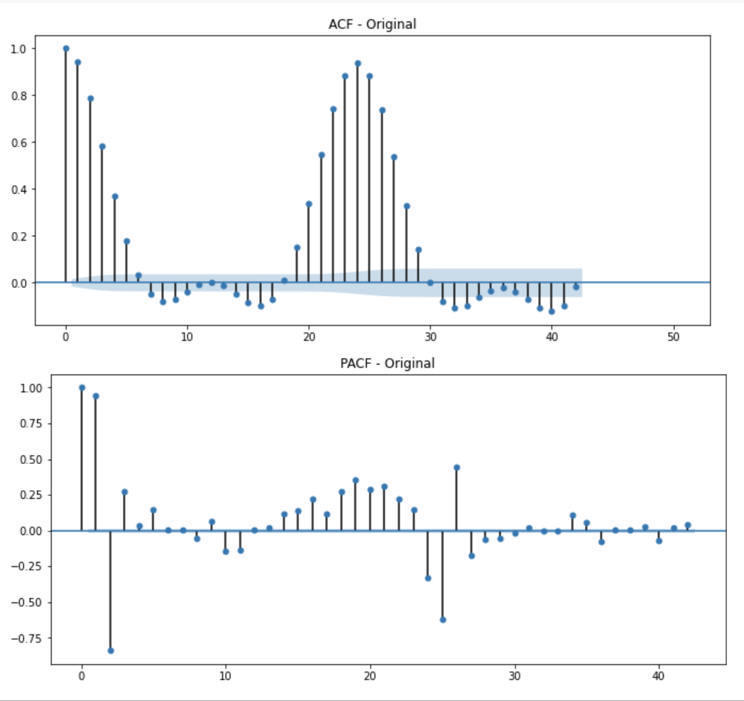
ARIMA
STUDIO DELLA STAZIONARIETA
Test DICKEY FULLER afferma stazionarietà
Test KPSS afferma non stazionarietà
Stazionaria per differenza
Correlogrammi suggeriscono una differenza di 24

Slide 5
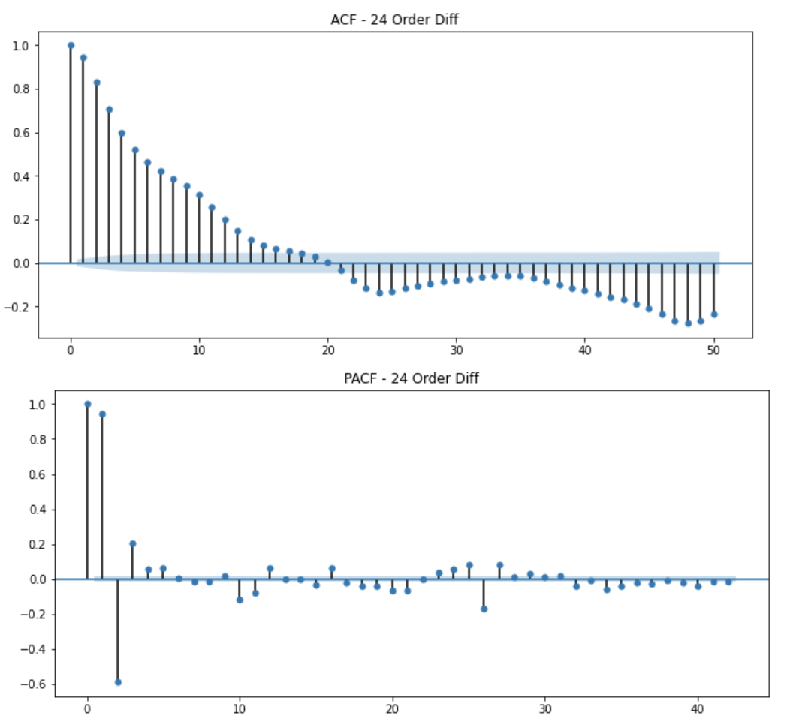
ARIMA
STUDIO DELLA STAZIONARIETA
Applico differenza di 24 sui dati
Test DICKEY FULLER afferma stazionarietà
Test KPSS afferma stazionarietà
Correlogrammi suggeriscono di usare p = 1, p = 2 o addirittura p = 3
Per la parte stagionale: P = 1, Q = 1

Slide 6
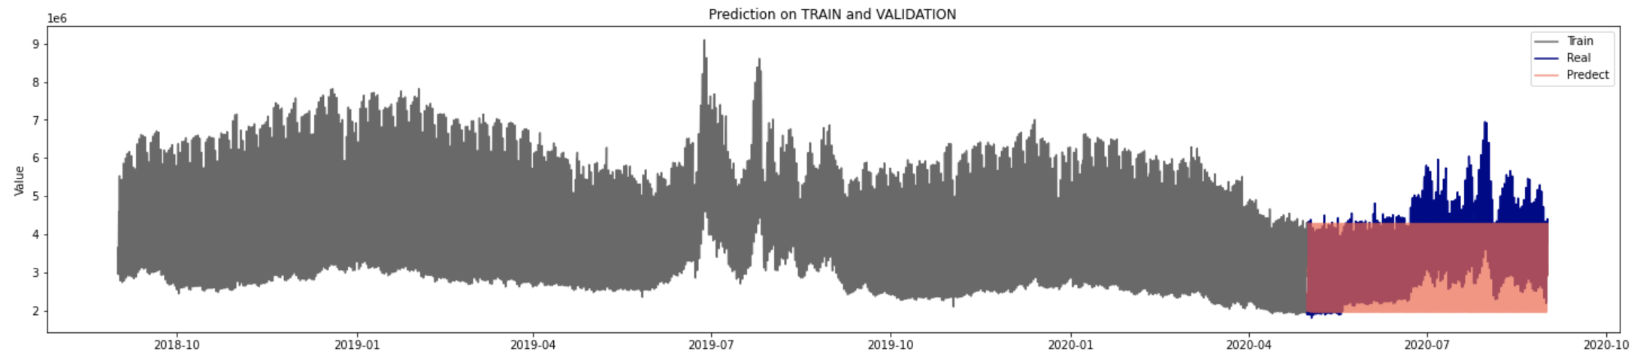
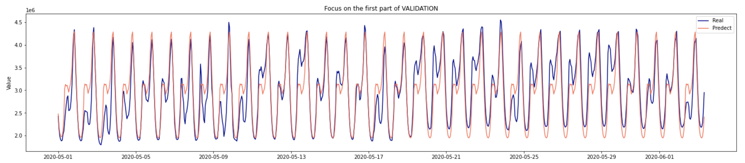
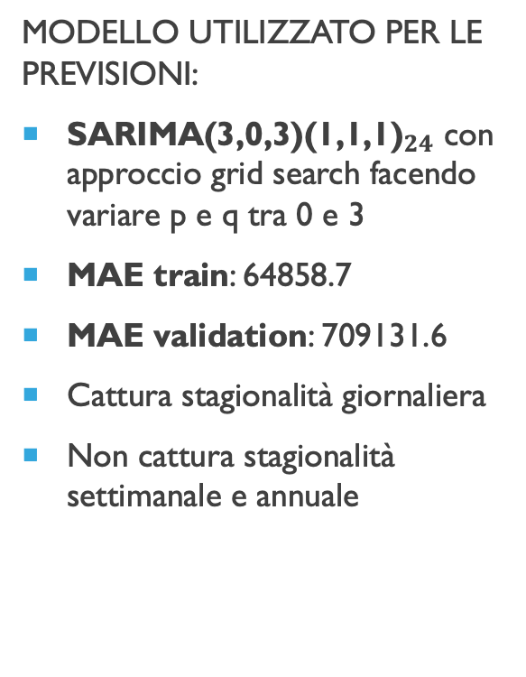
ARIMA
MODELLO UTILIZZATO PER LE PREVISIONI:
${\text{SARIMA}\text{(3,0,3)(1,1,1)}}_{24}$ con approccio grid search facendo variare p e q tra 0 e 3
MAE train: 64858.7
MAE validation: 709131.6
Cattura stagionalità giornaliera
Non cattura stagionalità settimanale e annuale

Slide 7
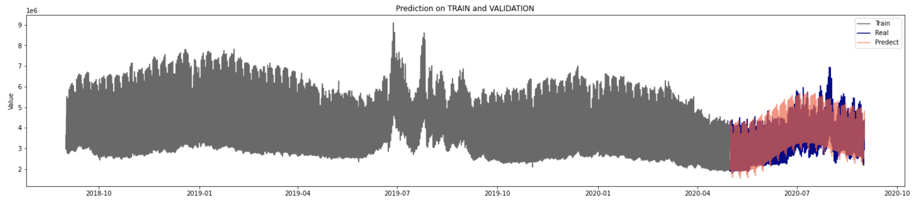
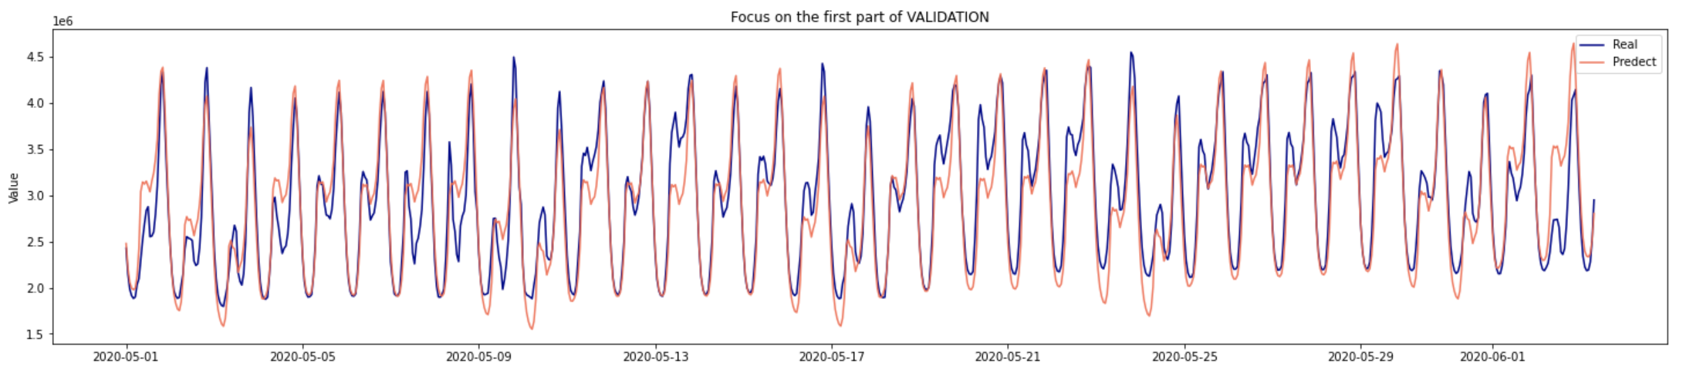
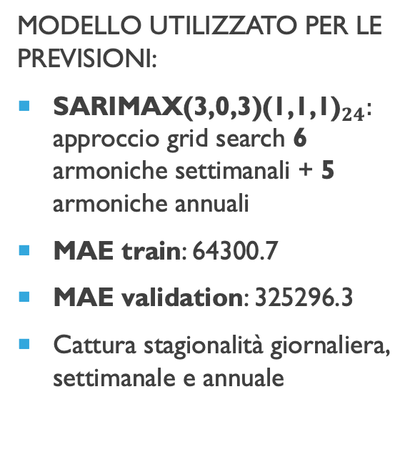
SARIMAX
MODELLO UTILIZZATO PER LE PREVISIONI:
${\text{SARIMA}\text{X}\text{(3,0,3)(1,1,1)}}_{24}:$ approccio grid search 6 armoniche settimanali + 5 armoniche annuali
MAE train: 64300.7
MAE validation: 325296.3
Cattura stagionalità giornaliera, settimanale e annuale

Slide 8
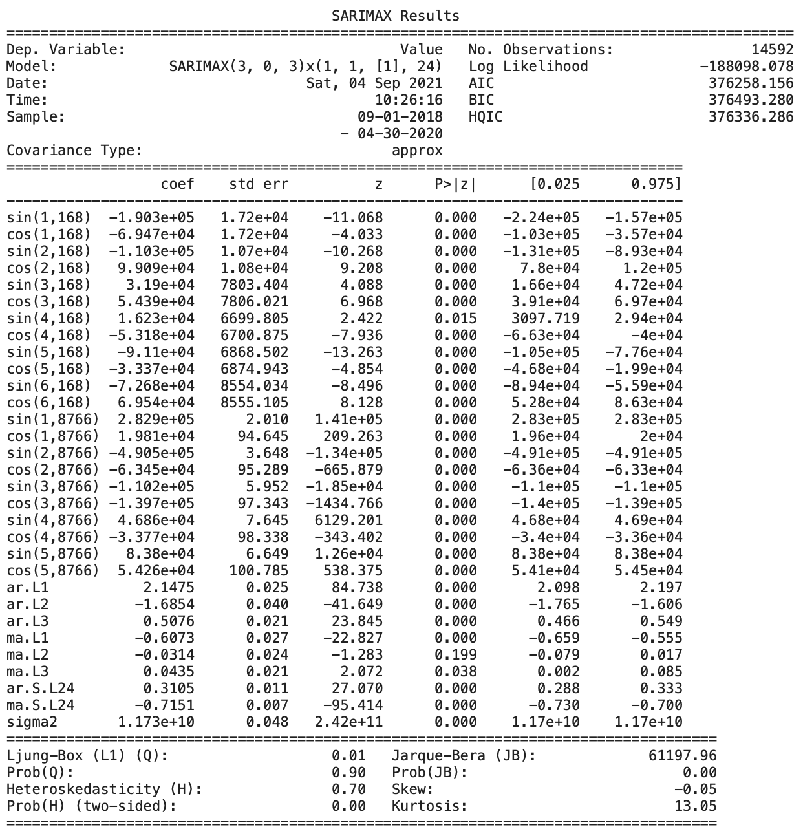
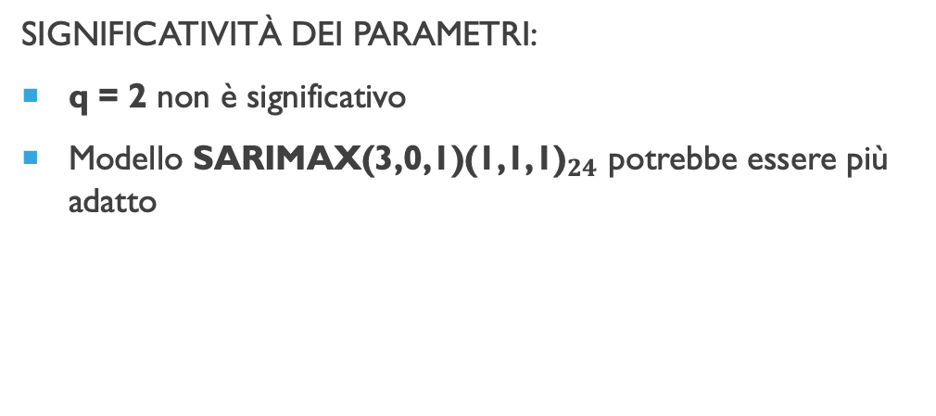
SARIMAX
SIGNIFICATIVITÀ DEI PARAMETRI:
q = 2 non è significativo
Modello ${\text{SARIMA}\text{X}\text{(3,0,}\text{1}\text{)(1,1,1)}}_{24}$ potrebbe essere più adatto

Slide 9
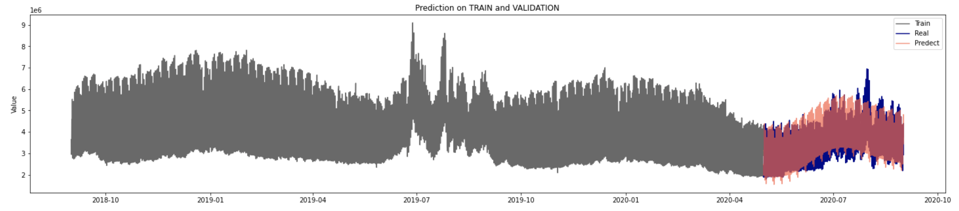
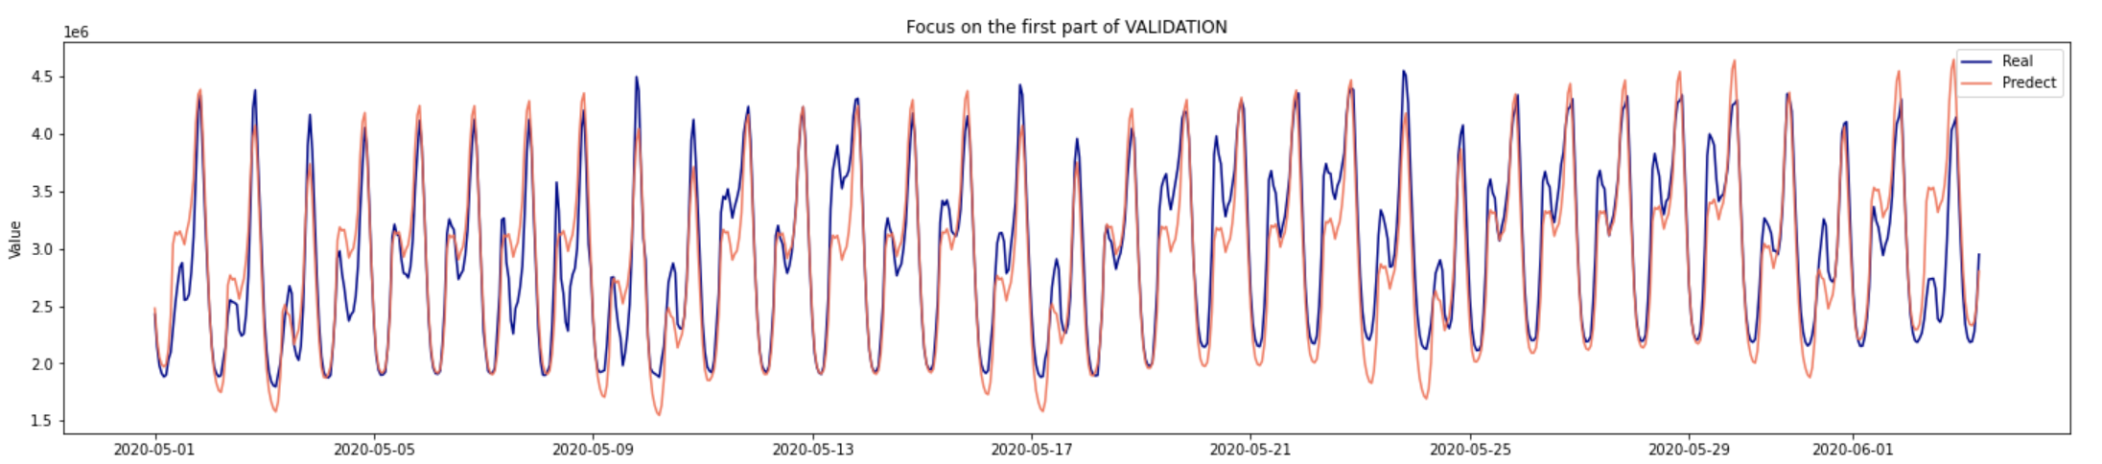
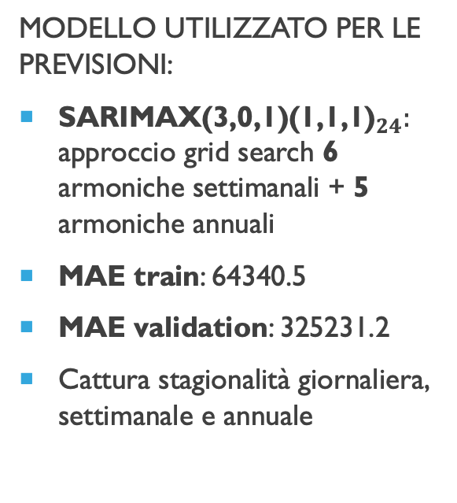
SARIMAX
MODELLO UTILIZZATO PER LE PREVISIONI:
${\text{SARIMA}\text{X}\text{(3,0,}\text{1}\text{)(1,1,1)}}_{24}:$ approccio grid search 6 armoniche settimanali + 5 armoniche annuali
MAE train: 64340.5
MAE validation: 325231.2
Cattura stagionalità giornaliera, settimanale e annuale

Slide 10
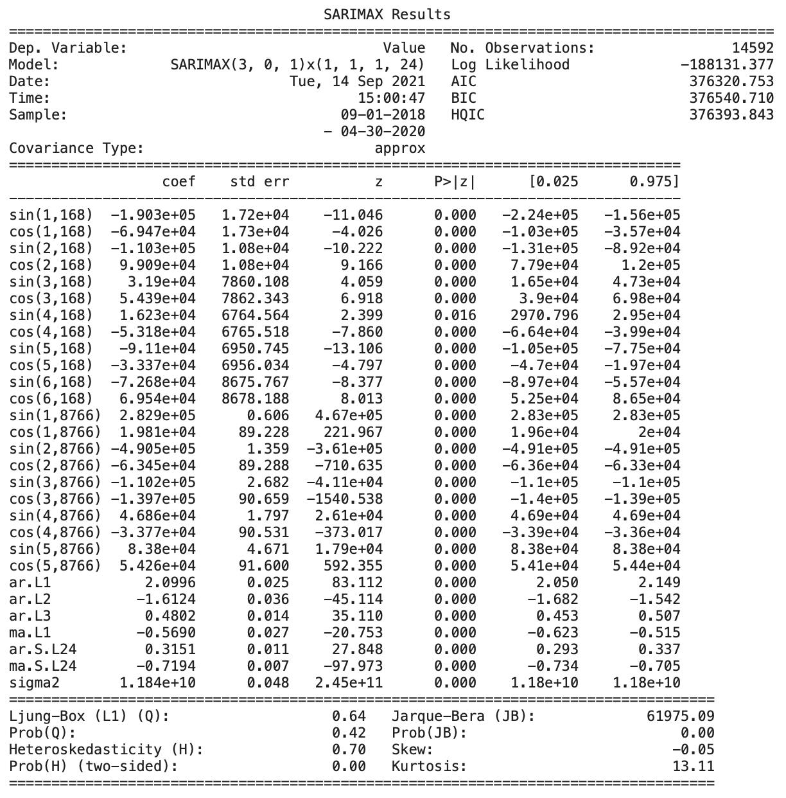
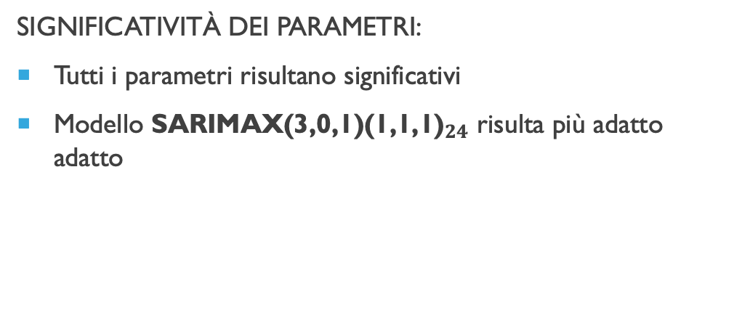
SARIMAX
SIGNIFICATIVITÀ DEI PARAMETRI:
Tutti i parametri risultano significativi
Modello ${\text{SARIMA}\text{X}\text{(3,0,}\text{1}\text{)(1,1,1)}}_{24}$ risulta più adatto adatto

Slide 11
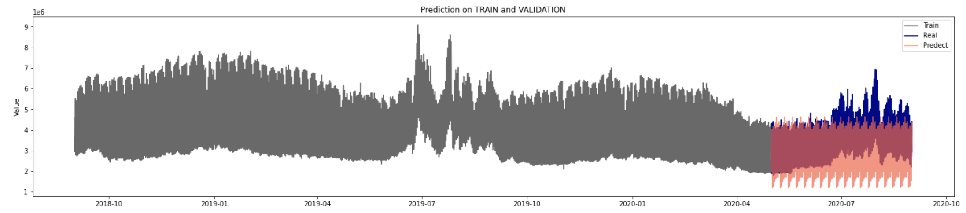
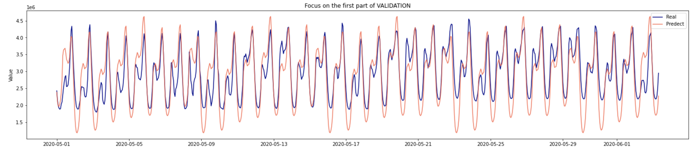
UCM
MODELLO UTILIZZATO PER LE PREVISIONI:
Random walk with drift
Stagionalità giornaliera variabili dummy
Stagionalità settimanale con 6 armoniche
MAE train: 136033.5
MAE validation: 775391.1
Cattura stagionalità giornaliera e settimanale
Non cattura stagionalità annuale

Slide 12
MACHINE LEARNING
Dati riscalati tra 0 e 1
Metodo ricorsivo: da 24 dati, prevedo un passo in avanti
Metodo ibrido: previsione un giorno in avanti (24), una settimana in avanti (24*7)
Modello LSTM:
Layer LSTM con 200 neuroni
LeakyReLU
Dropout 0.2
Ottimizzatore adam

Slide 13
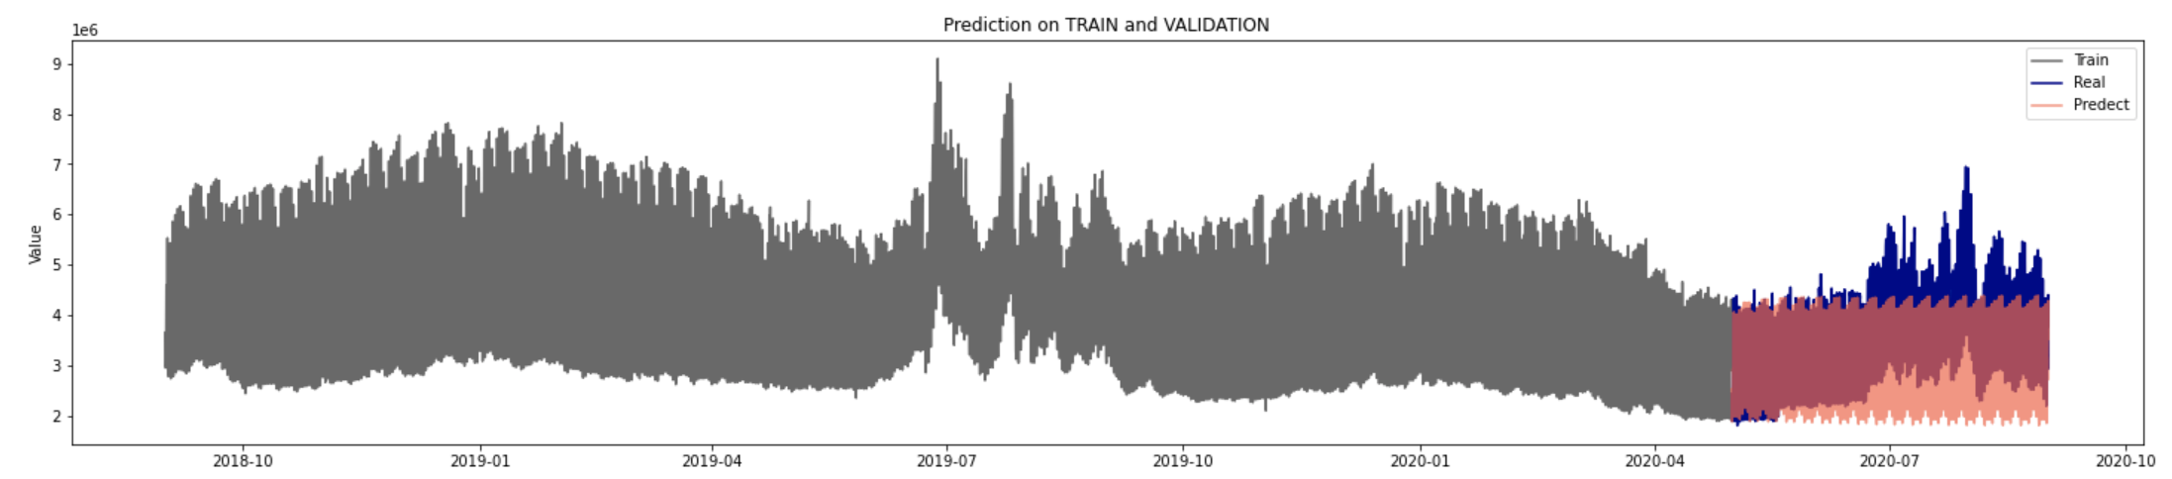
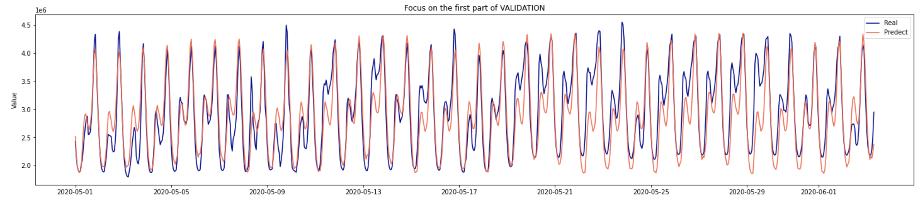
MACHINE LEARNING
MODELLO UTILIZZATO PER LE PREVISIONI:
LSTM 24*7 passi in avanti
MAE train: 1405659.3
MAE validation: 740741.4
Cattura stagionalità giornaliera e settimanale
Non cattura stagionalità annuale

Slide 14
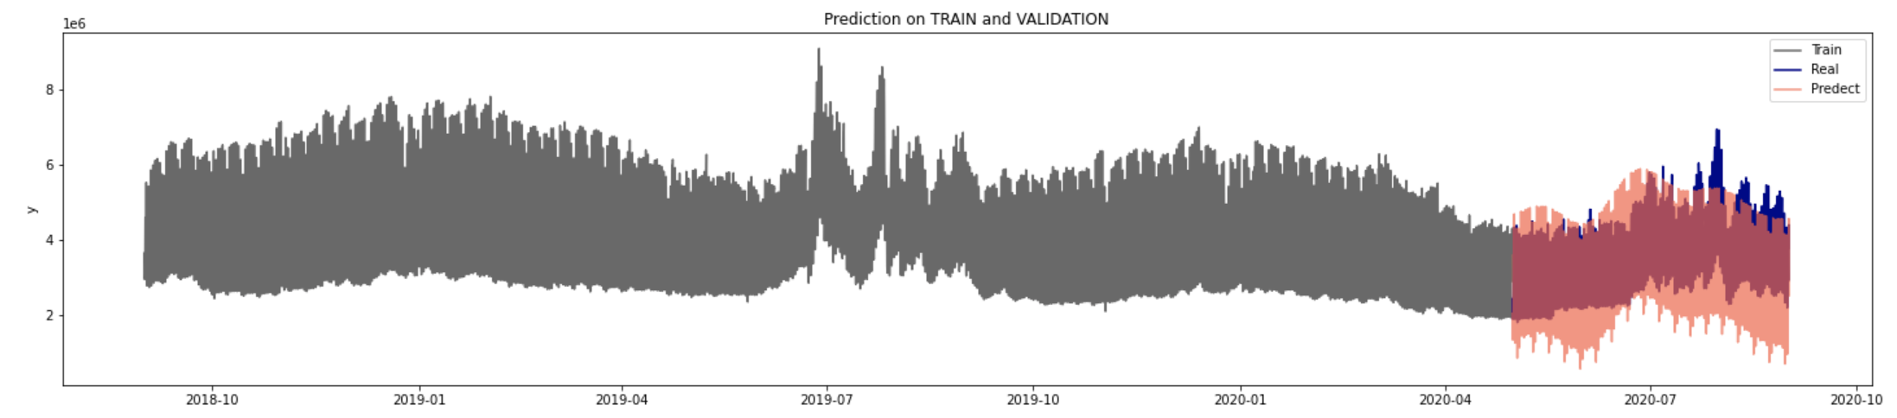
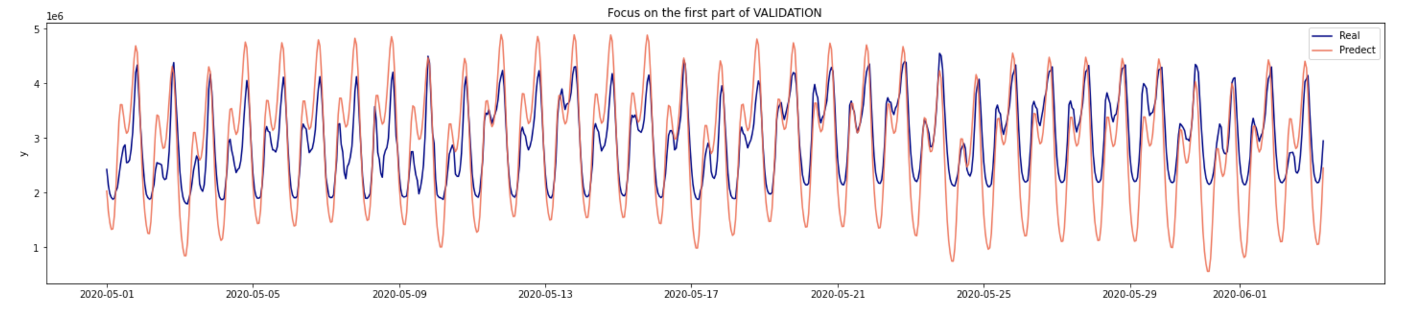
PROPHET
Dummy festività
Stagionalità multipla:
Annuale 10 armoniche
Settimanale 3 armoniche
Giornaliera 4 armoniche
Tuning degli iperparametri, tramite metodo di cross validation
MAE train: 367604.6
MAE validation: 597051.0
Cattura stagionalità giornaliera, settimanale e annuale

Slide 15
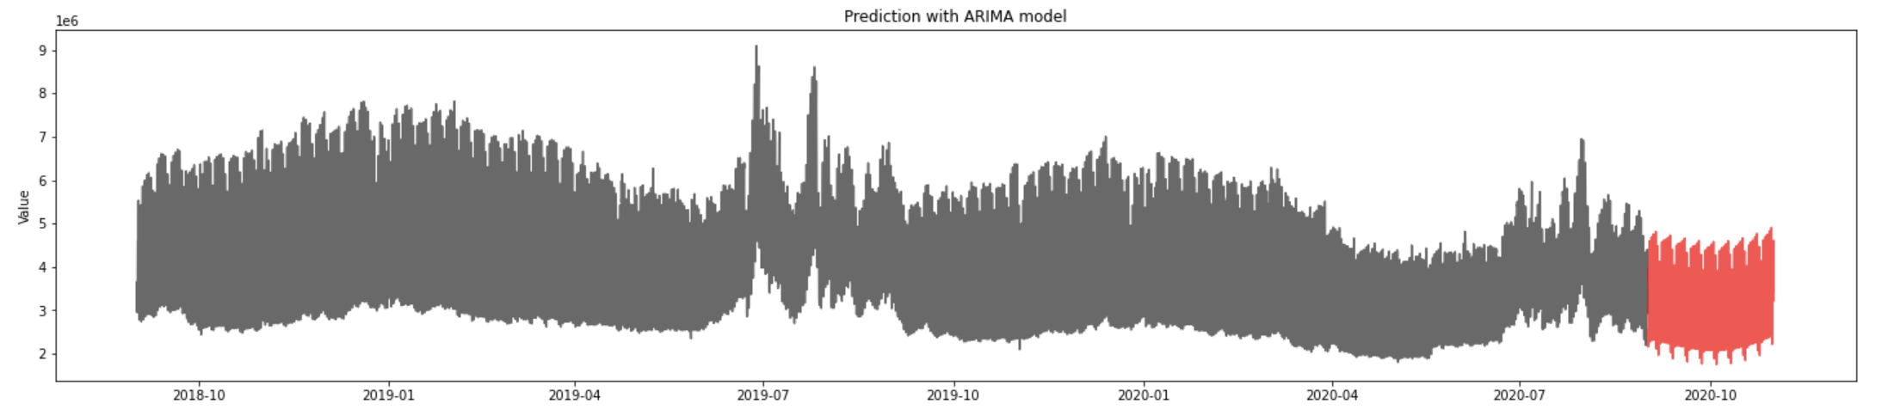
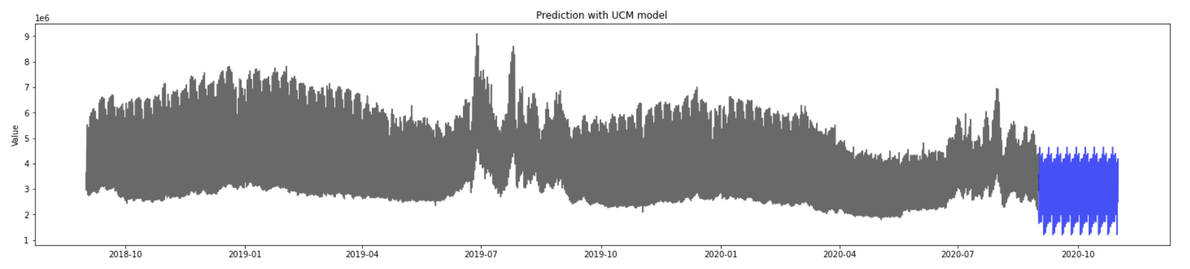
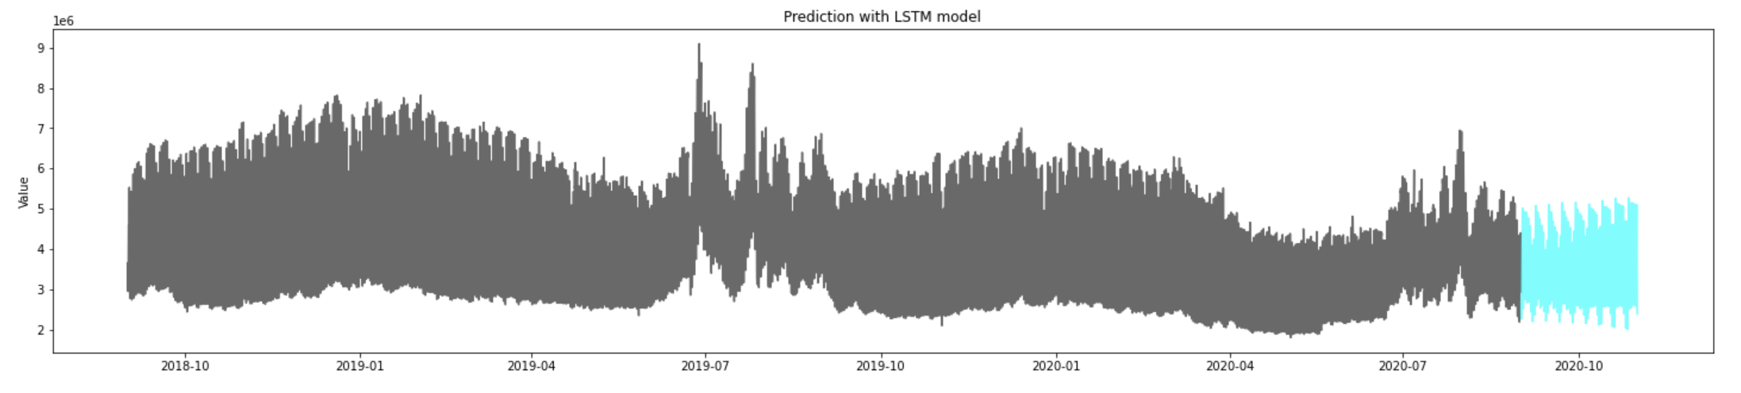
Conclusioni: previsioni su 2 mesi
ARIMA
UCM
MACHINE
LEARNING

Slide 16
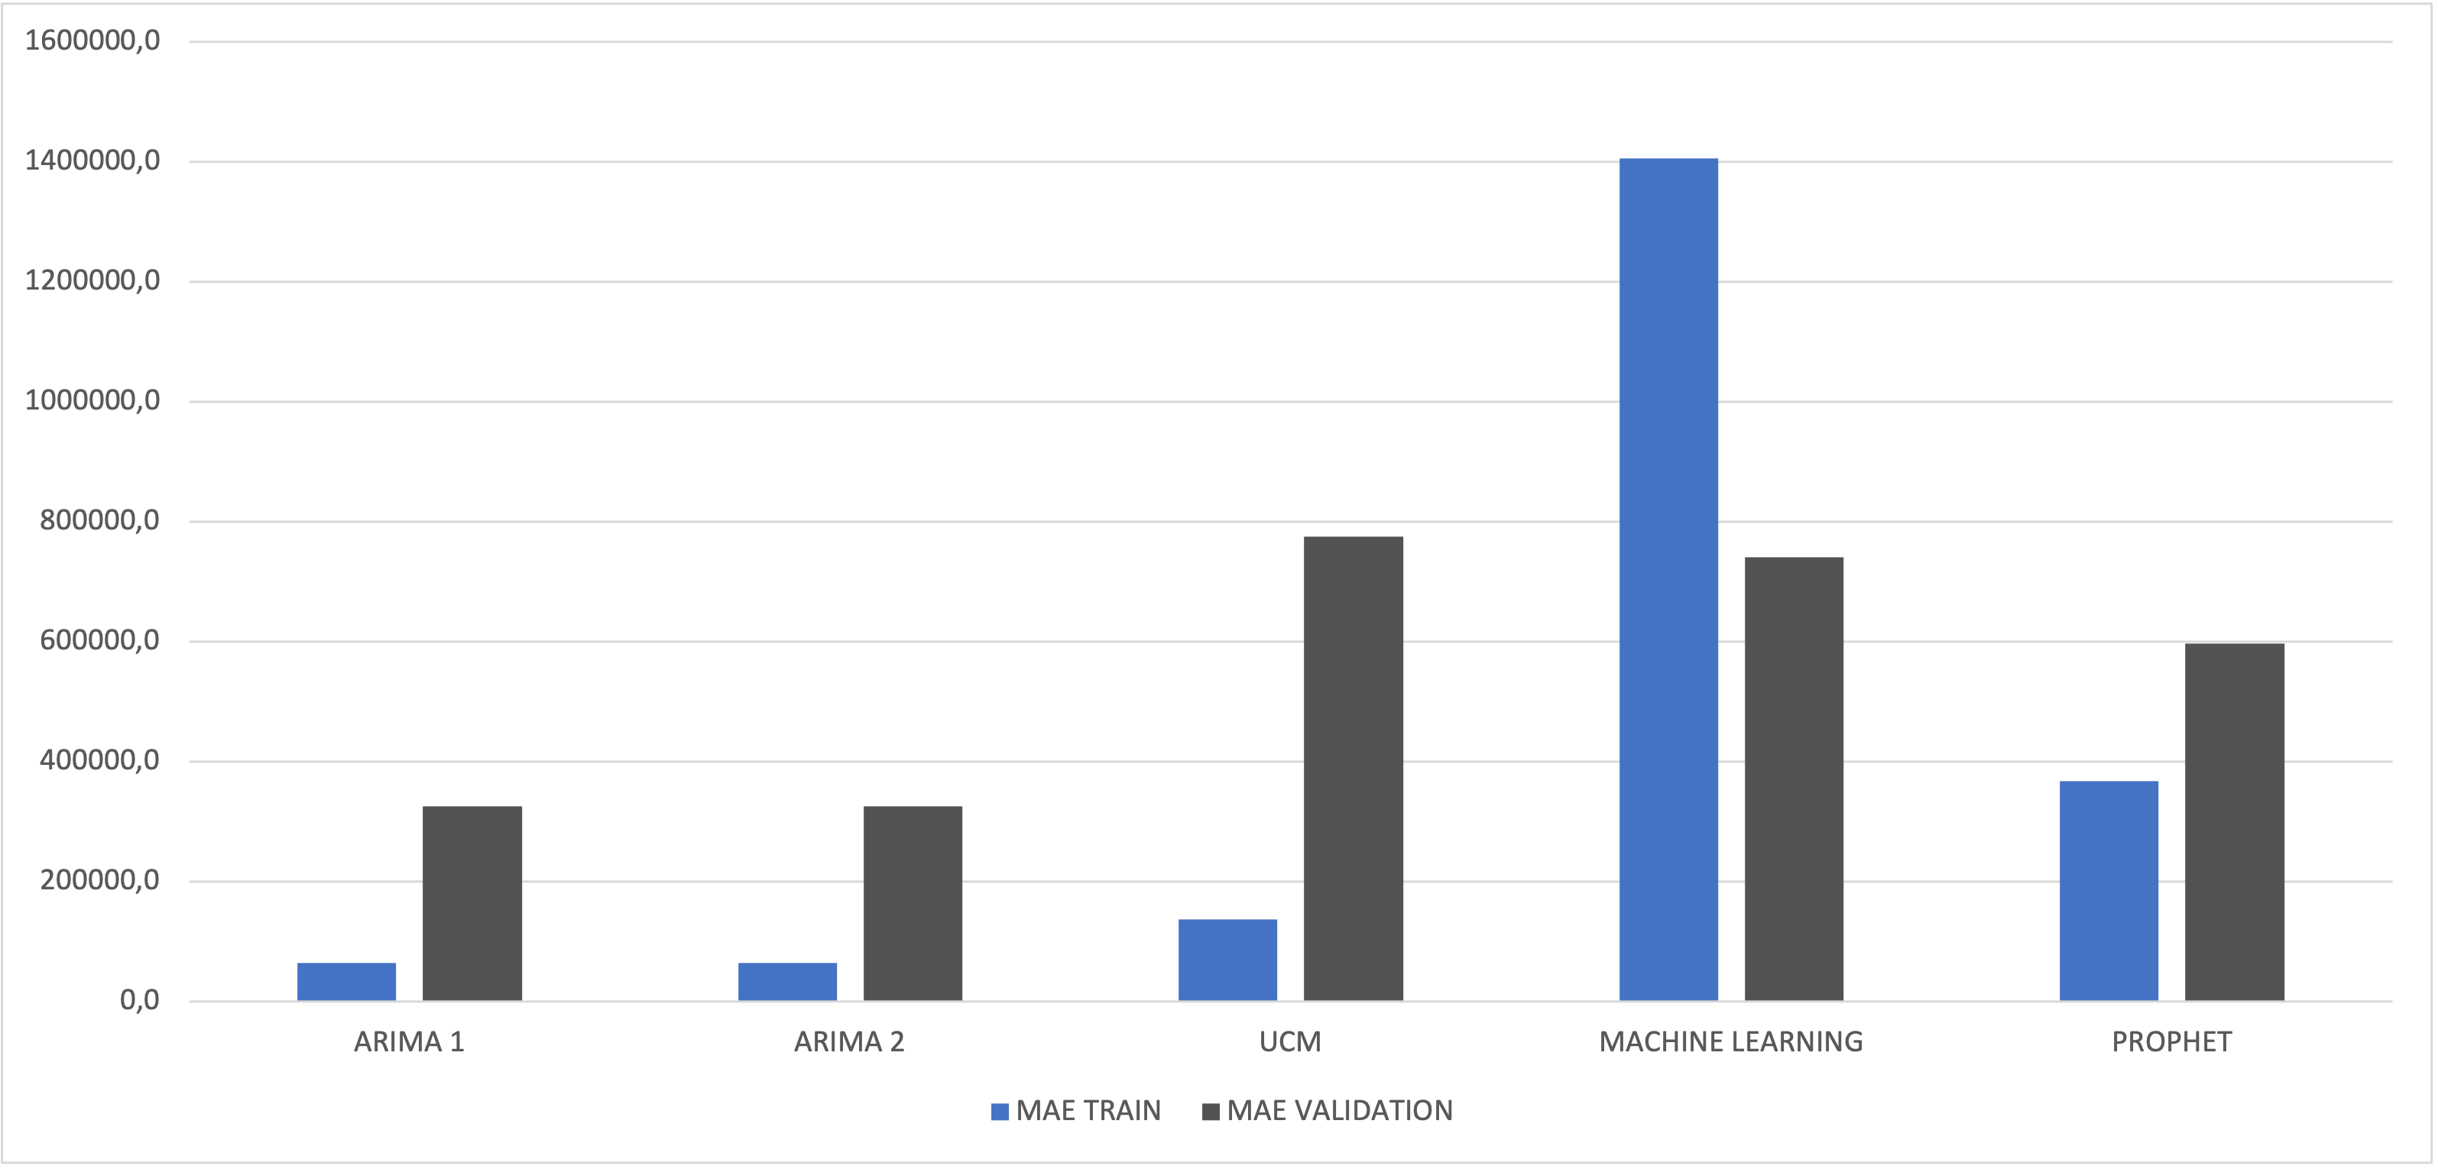
Conclusioni: previsioni su 2 mesi
Migliore modello ARIMA seguito dal Machine Learning e dall’UCM.
Per migliorare le previsioni sarebbe utile conoscere la natura dei dati
Aggiungere una variabile dummy a scalino covid

